Slide 1
Homomorphic Evaluation of the AES Circuit
20161190 이민재
Notes:
AES 회로에 동형성질을 적용하는 논문이다. AES가 뭔지 알아보자.

Slide 2
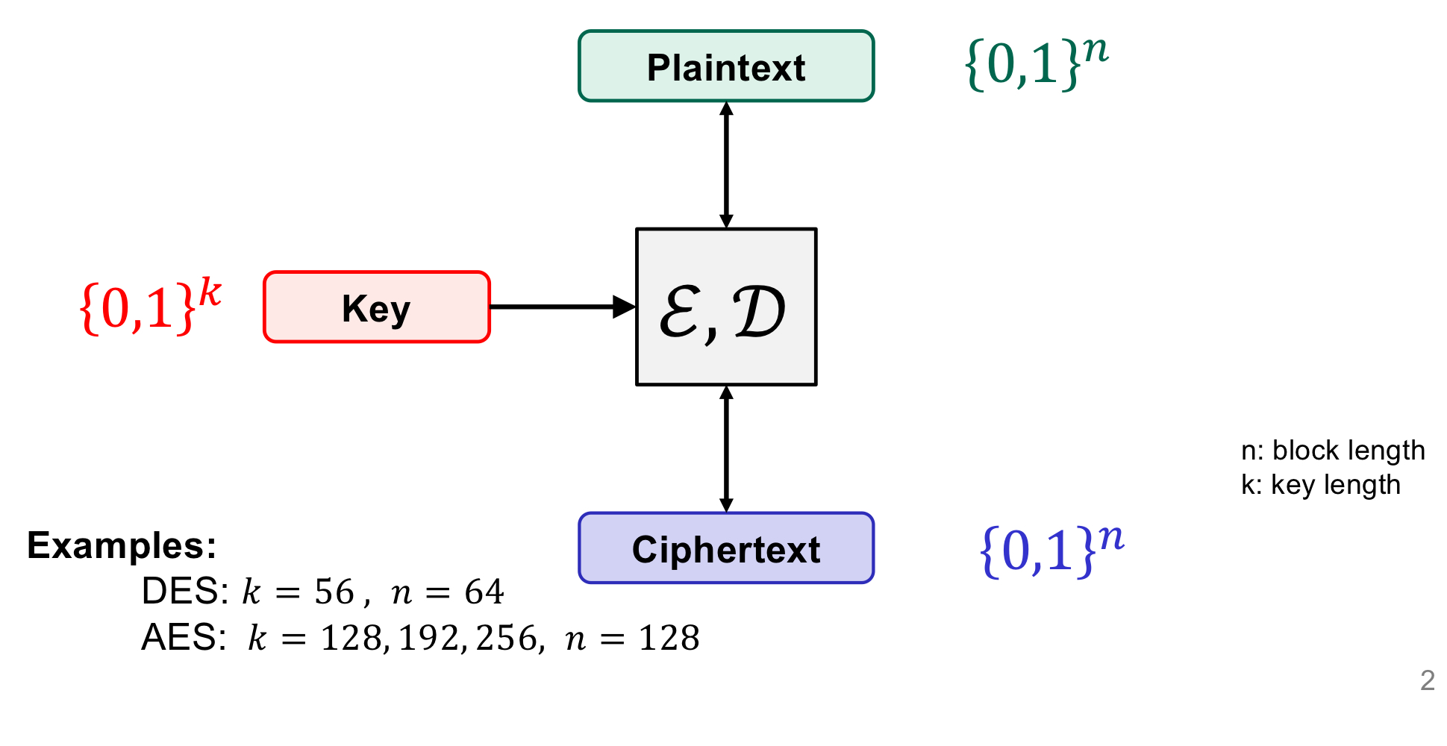
AES(Advanced Encrption Standard)
Block ciphers :
Notes:
Block cipher 이란 평문을 블록 단위로 암호화함.
예를 들어 n이 64이면 1이랑 0 이랑 조합한수 50자리수가 들어오면 패딩으로 64자리로 만들어서 k길이 key로 암호화 시킴.
대표적으로 DES, AES가 있으나 DES는 키길이가 짧아 컴퓨터 발전으로 안전하지 않게 되어서 AES를 사용함.

Slide 3
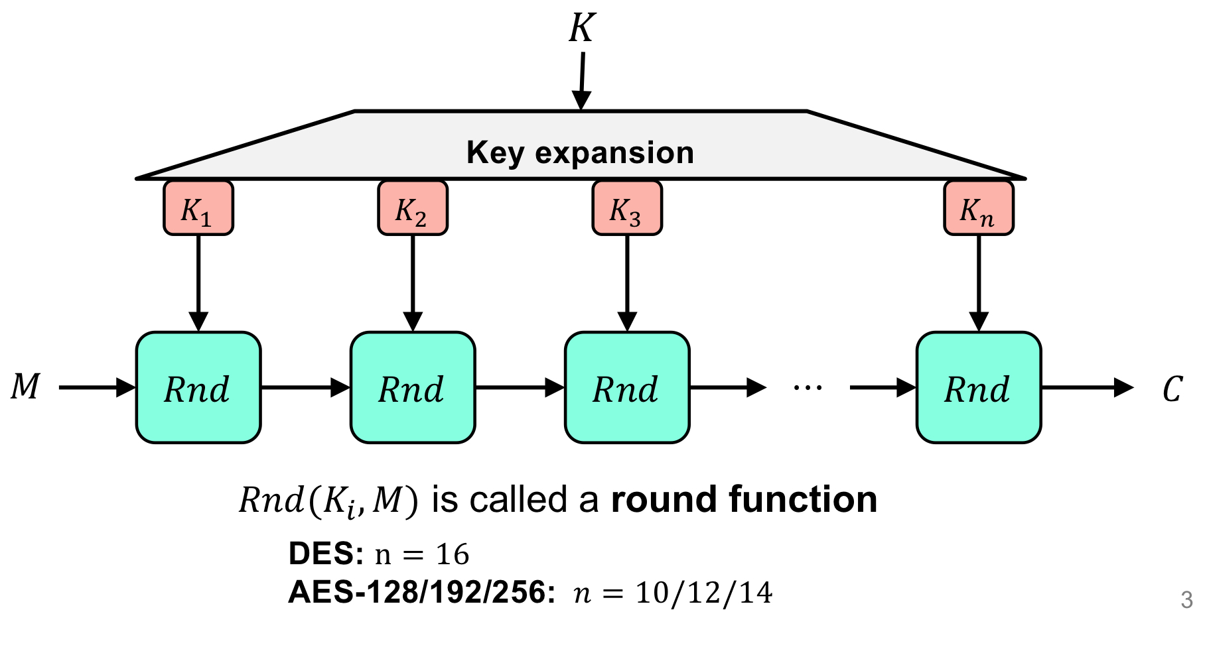
Notes:
Key expansion은 key를 확장하여 각각 라운드마다 쓰일 k_n을 생성한다.
N은 총 라운드 수이며, 그때마다 round function을 진행하는데, 1.sub bytes, 2.shift row(행) 3. mix column(열) 을 각각 진행해준다. 그리고 총라운드가 끝나면 암호문 C를 얻는다.

Slide 4
When data is encrypted under AES and we want to compute on that data, then homomorphic AES decryption would transform this AES-encrypted data into an FHE-encrypted data, and then we could perform whatever computation we wanted
Notes:
AES 임허화 알고리즘에 homomorphic 성질을 적용하면, 데이터들도 Fully homomorphic 성질을 가져서 우리가 원하는 연산을 할수 있다.

Slide 5
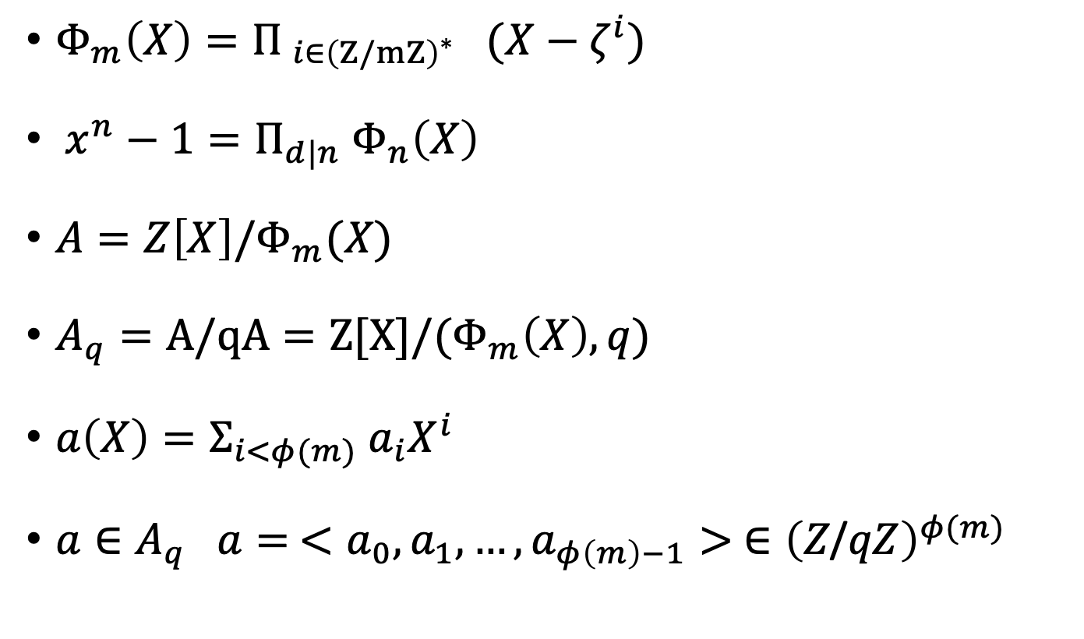
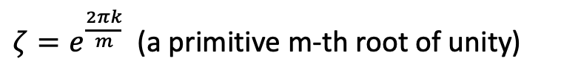

Background
$Φ_{m}\left(X\right)=Π _{i∈{\left(Ζ/mΖ\right)}^{∗} } (X−ζ^{i})$
${x^{n}−1=Π_{d|n} Φ}_{n}\left(X\right)$
$A=Z\left[X\right]/Φ_{m}(X)$
$A_{q}=A/qA=Z[X]/(Φ_{m}\left(X\right),q)$
$a\left(X\right)=Σ_{i<φ(m)} a_{i}X^{i}$
$a∈A_{q} a= <a_{0},a_{1},…,a_{φ\left(m\right)−1}> ∈{\left(Z\text{/}qZ\right)}^{φ(m)}$
$ζ=e^{\frac{2πk}{m}}$ (a primitive m-th root of unity)
$$Φ_{1}=x−1$$
$$Φ_{2}=x+1$$
$$Φ_{3}=x^{2}+x+1$$
$$Φ_{4}=x^{2}+1$$
$$Φ_{5}=x^{4}+x^{3}+x^{2}+x+1$$
$$Φ_{6}=x^{2}−x+1$$
Notes:
Cyclotomic polynomial 의 정의를 보면 i가 Z와 서로소인 것들로만 구성해서 (X- 제타^i) 이다. 그러니 차수는 $φ\left(m\right)이다.$
또한 cyclotomic poly 는 n = p일때 n=2p일때 특징들이 있는데, 동형암호에서는 n = 2^m일때 쓴다. Fft에도 좋고, 크기 설정도 좋고 등등 이유때문일것 같음. 치완? 해주기에도 빨리동작하고 등등
그럼 Aq 정의는 다항식의 계수는 q보다 작고, 차수는 pi(m) -1 이하이다.
제타는 z/qz 의 원소이며 이것은 프리미티브 엠쓰 루트오브 유니티라고 부른다.
폴리노미얼을 수식으로 표하면 시그마 aX 가되고 각각 i가 붙는다
집합 Aq의 원소를 a라고 하면 a는 이렇게 표현되고, 이 집합의 원소의 계수들을 벡터로 표현한다.

Slide 6
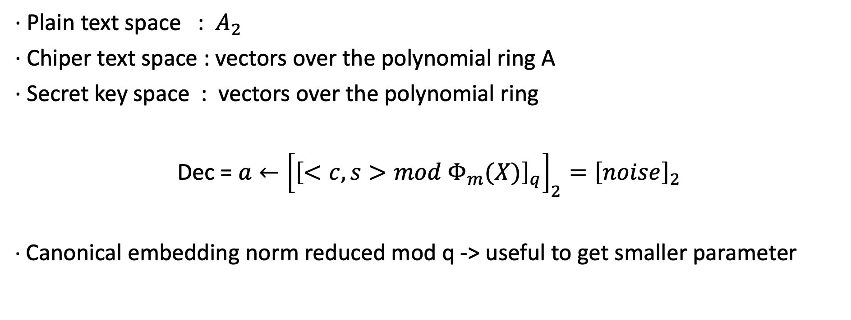
BGV-type Cryptosystem
∙ Plain text space : $A_{2}$
∙ Chiper text space : vectors over the polynomial ring A
∙ Secret key space : vectors over the polynomial ring
Dec = $a←{\left[{\left[<c,s>mod Φ_{m}(X)\right]}_{q}\right]}_{2}={\left[noise\right]}_{2}$
∙ Canonical embedding norm reduced mod q -> useful to get smaller parameter
Notes:
Canonical embedding norm reduced mod q 는 [noise]_q 에서 충분히 작은 norm으로 연산할때 q가 필요 없는 norm 을 의미한다. 이는 연산할때 get smaller parameter 할때 유용하다.

Slide 7
Group, ring ,field
Group(군) : 결합, 항등원, 역원
-> + 교환법칙(abelian group or commutative group)
Ring(환) : 곱셈결합, 분배
-> Ring with identity : 임의의 a가 곱셈에 대해 항등원 존재
Field(체) : 덧셈곱셈 교환결합분배, 항등원 역원
Notes:
군의 예 정수

Slide 8
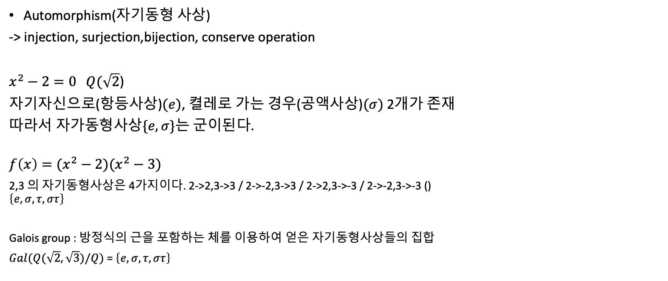
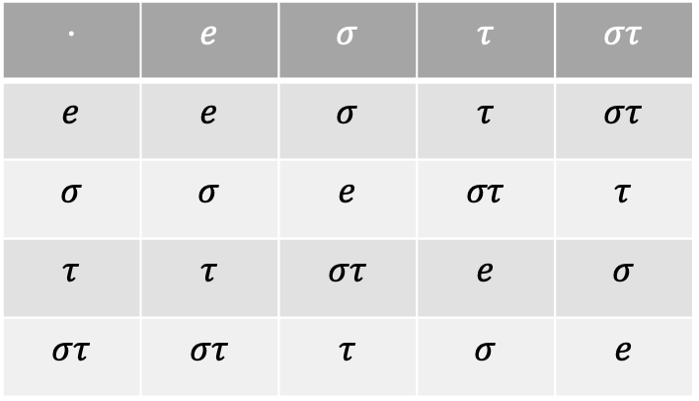
Automorphism
Automorphism(자기동형 사상)
-> injection, surjection,bijection, conserve operation
$x^{2}−2=0 Q(\sqrt{2}$)
자기자신으로(항등사상)$(e)$, 켤레로 가는 경우(공액사상)$(σ)$ 2개가 존재
따라서 자가동형사상$\{e,σ\}$는 군이된다.
$$f\left(x\right)=(x^{2}−2)(x^{2}−3)$$
2,3 의 자기동형사상은 4가지이다. 2->2,3->3 / 2->-2,3->3 / 2->2,3->-3 / 2->-2,3->-3 ()
$$\left\{e,σ,τ,στ\right\}$$
Galois group : 방정식의 근을 포함하는 체를 이용하여 얻은 자기동형사상들의 집합
$Gal(Q(\sqrt{2},\sqrt{3})/Q)$ = $\left\{e,σ,τ,στ\right\}$
$$⋅$$ | $$e$$ | $$σ$$ | $$τ$$ | $$στ$$
$$e$$ | $$e$$ | $$σ$$ | $$τ$$ | $$στ$$
$$σ$$ | $$σ$$ | $$e$$ | $$στ$$ | $$τ$$
$$τ$$ | $$τ$$ | $$στ$$ | $$e$$ | $$σ$$
$$στ$$ | $$στ$$ | $$τ$$ | $$σ$$ | $$e$$
Notes:
단사 : fx = fy이면 x=y (오른쪽 집합이 받는 화살 하나) 전사 : Fx값 있으면 x값 존재한다.
2,3 의 자기동형사상은 4가지이다. 2->2,3->3 / 2->-2,3->3 / 2->2,3->-3 / 2->-2,3->-3 ()
즉 요약하면, 체 에서 자신의 체로 대응시키는 사상이 위의 4가지 성질을 만족시키면 자기동형 사상이라고 하고, 이런 사상의 집합들을 갈루아 군이라고 한다.

Slide 9
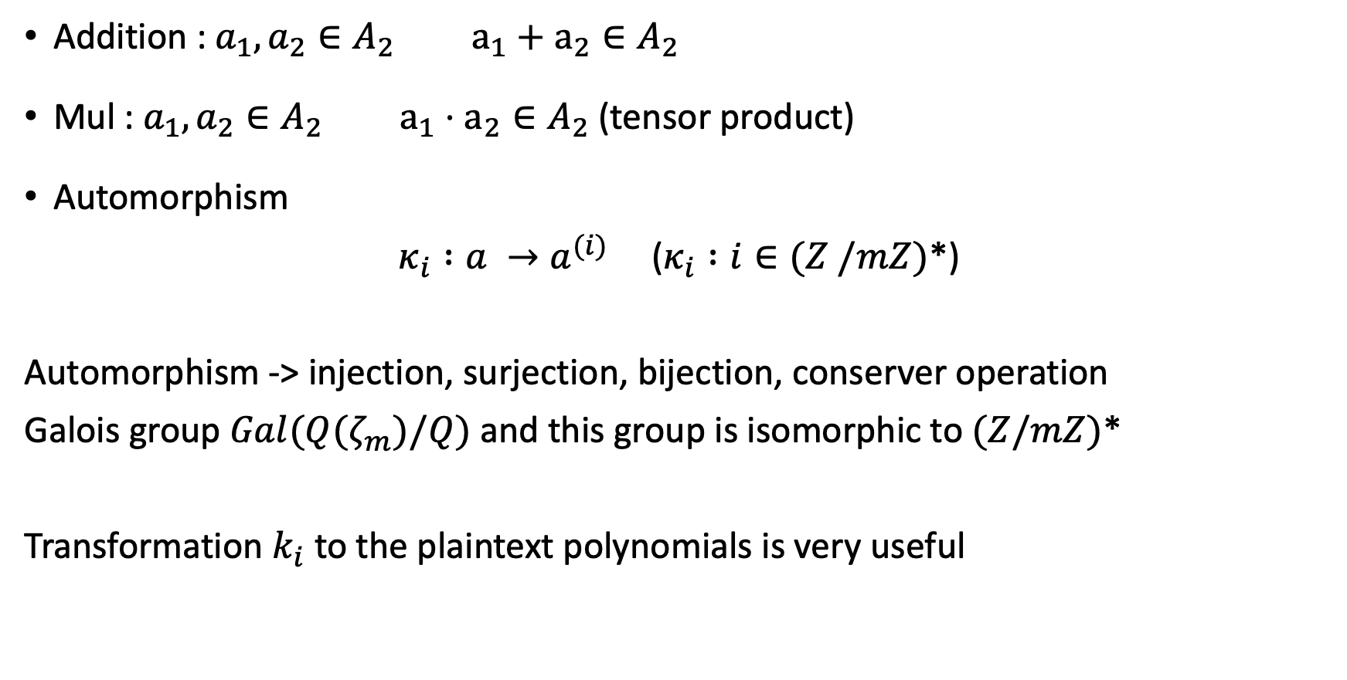
5 operation
Addition : $a_{1},a_{2}∈A_{2} a_{1}+a_{2}∈A_{2}$
Mul : $a_{1},a_{2}∈A_{2} a_{1}⋅a_{2}∈A_{2}$ (tensor product)
Automorphism
$κ_{i} :a →a^{(i)}$ ($κ_{i} :i∈(Z /mZ)$*)
Automorphism -> injection, surjection, bijection, conserver operation
Galois group $Gal(Q(ζ_{m})/Q)$ and this group is isomorphic to $(Z/mZ)$*
Transformation $k_{i}$ to the plaintext polynomials is very useful
Notes:
뒤에 appendix A,B 하기전에 간단하게 5개의 연산을 설명해놓았음.
5가지 연산이 있는데 add mul은 저번 승범이가 발표한것과 같고,
Automorphism(자기동형사상)은 앞에서 설명했던 개념이다. 이를 이용해서 평문 a를 바꿔줄수 있다. 그려면 이 평문이 매우 유용해진다. [a1,a2,a3,a4] -> [a2,a3,a4,a1] 로 automorphism 연산인 sigma를 해주면 바꿀수 있따.
Sigma(m1,m2,m3,m4) = (m2,m3,m4,m1)이 된다. 이를 이용하면 m1+m2 등 덧셈연산 shift 연산등을 빠르고 효율적으로 할수있다. 벡터를 그냥 더해서 그 값이 요소들을 더한값이 되는것!
그러면 AES 알고리즘에서 연산들을 잘 할수있는데 이는 4장에 나온다고 한다.

Slide 10
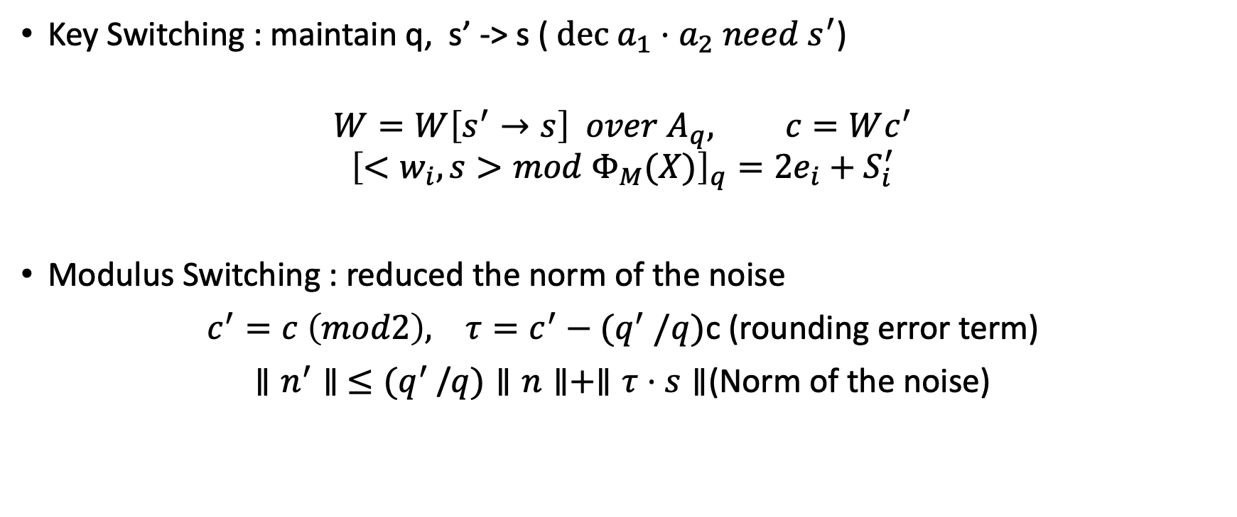
Key Switching : maintain q, s’ -> s ($dec a_{1}⋅a_{2} need s^{′}$)
$$W=W\left[s^{′}→s\right] over A_{q}, c=Wc^{′}$$
$${\left[<w_{i},s>mod Φ_{M}(X)\right]}_{q}=2e_{i}+S_{i}^{′}$$
Modulus Switching : reduced the norm of the noise
$c^{′}=c \left(mod2\right), τ=c^{′}−(q^{′} /q)$c (rounding error term)
$∥n^{′}∥ ≤(q^{′}$ /$q)∥n∥+∥τ⋅s∥$(Norm of the noise)
Notes:
key switching 은 곱을 하면 dec하는데 s’(s 두번곱한거)의 비밀키가 필요한데, key switching은 이것을 줄여주는 역할. (곱셈을하면 생긴 커진 노이즈를 줄여준다는 의미같음)
Modulus switching 은 노이즈의 놈을 줄여준다. (곱셈을 하기전에 각각의 암호문에 모듈러스 스위칭을 해서 놈을 줄여주고 곱한다.)
c(s,q) 를 c’로 전환(s,q’)가 필요한데 c’는 위와 같은 성질이 있다. ->

Slide 11
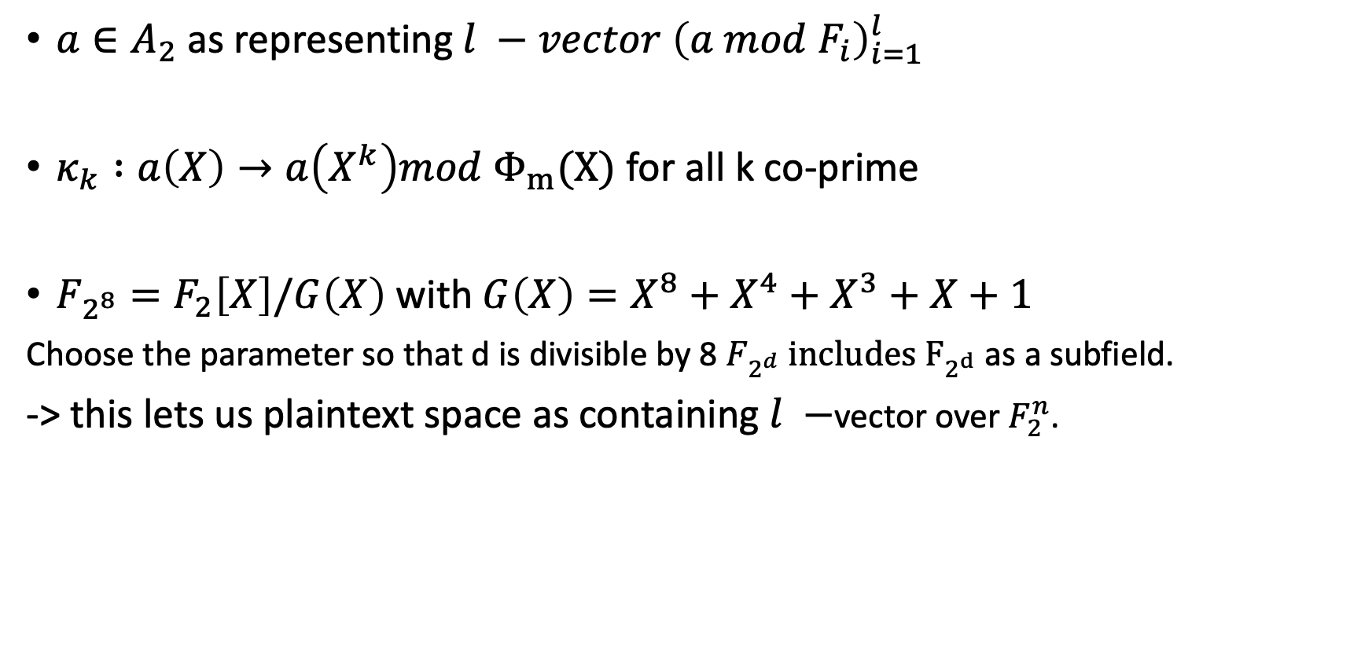
A.1 Plaintext Slots
$a∈A_{2}$as representing $l −vector {\left(a mod F_{i}\right)}_{i=1}^{l}$
$κ_{k} :a\left(X\right)→a\left(X^{k}\right)mod Φ_{m}(X)$ for all k co-prime
$F_{2^{8}}=F_{2}\left[X\right]/G\left(X\right)$ with $G\left(X\right)=X^{8}+X^{4}+X^{3}+X+1$
Choose the parameter so that d is divisible by 8 $F_{2^{d}} includes F_{2^{d}}$as a subfield.
-> this lets us plaintext space as containing $l −$vector over $F_{2}^{n}$.
Notes:
평문을 나누는 방법에 대해 이야기한다.
평문은 a 의 원소이며, 길이가 l인 벡터로 생각한다.
갈루아군으로 상태 좋은 평문으로 바꿔준다.
프로베니우스

Slide 12
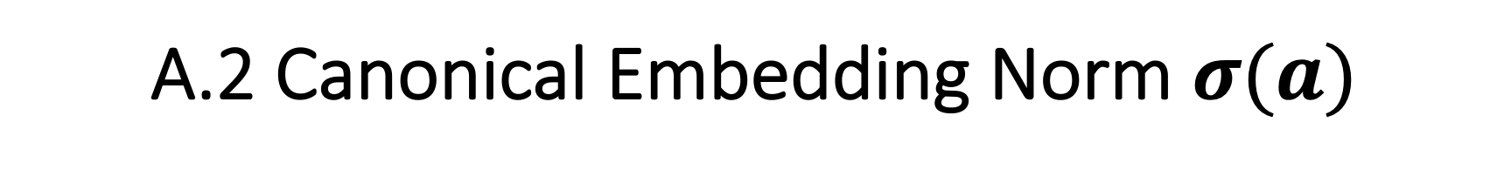
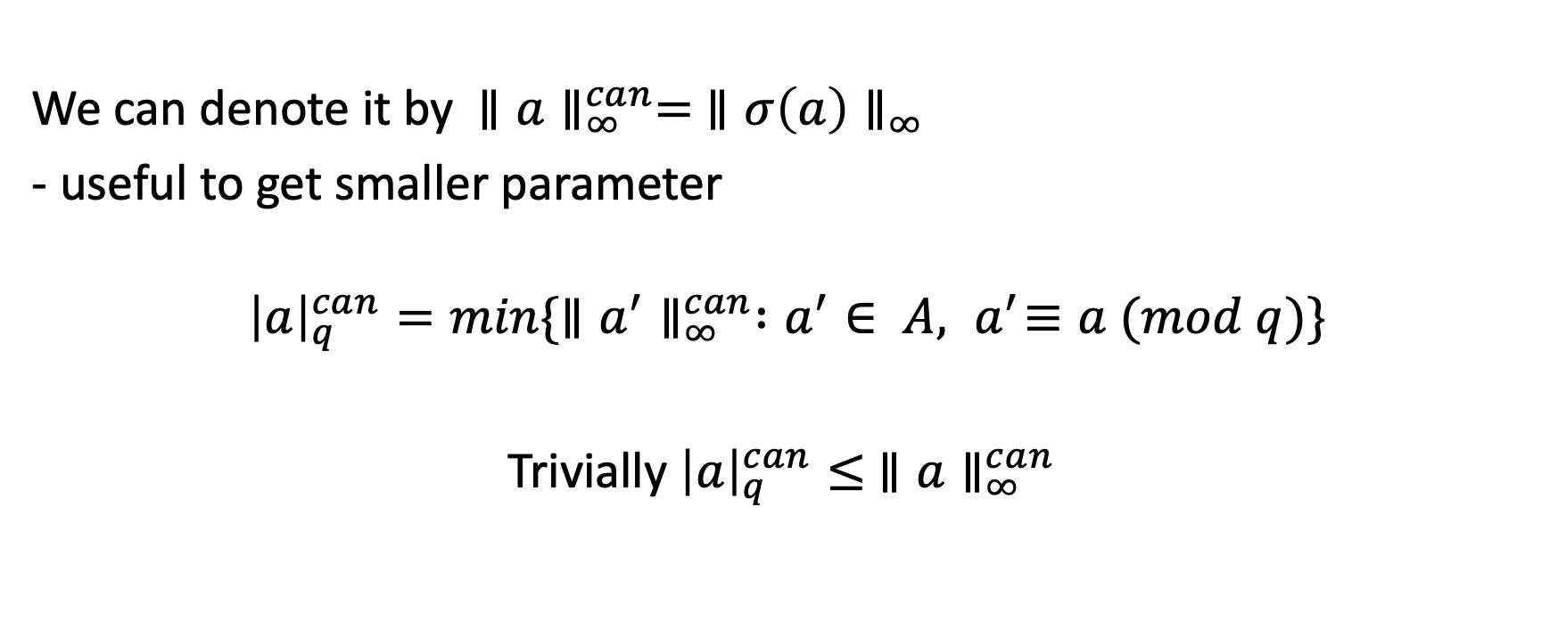
A.2 Canonical Embedding Norm $σ(a)$
We can denote it by $∥a∥_{∞}^{can}= ∥σ\left(a\right)∥_{∞}$
- useful to get smaller parameter
$${\left|a\right|}_{q}^{can}=min\{∥a^{′}∥_{∞}^{can} :a^{′}∈ A, { a}^{′}≡a (mod q)\}$$
Trivially ${\left|a\right|}_{q}^{can}≤ ∥a∥_{∞}^{can}$
Notes:
Norm 1 -> 평균 또는 총합 2 -> 피타고라스, 무한 -> 가장큰값.
A 집합에 속하면서, a’=a (mod q) 를 만족하는것중 가장 작은 a를 canonical embedding norm reduced modulo q 라고 정의한다.
이렇게 얻은 canonical embedding norm 는 계수가 작다 -> 연산할때 빠르다

Slide 13
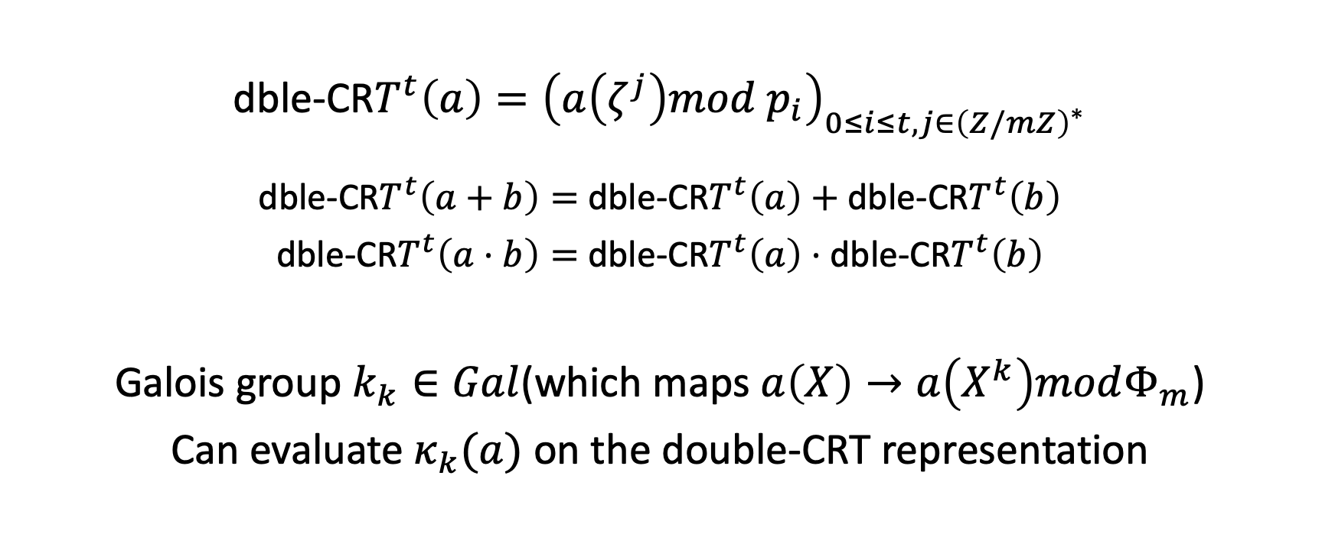
A.3 Double CRT Representation
dble-CR$T^{t}\left(a\right)={\left(a\left(ζ^{j}\right)mod p_{i}\right)}_{0≤i≤t,j∈{\left(Z/mZ\right)}^{∗}}$
dble-CR$T^{t}\left(a+b\right)=$ dble-CR$T^{t}\left(a\right)+$dble-CR$T^{t}\left(b\right)$
dble-CR$T^{t}\left(a⋅b\right)=$ dble-CR$T^{t}\left(a\right)⋅$dble-CR$T^{t}\left(b\right)$
Galois group $k_{k}∈Gal$(which maps $a\left(X\right)→a\left(X^{k}\right)modΦ_{m}$)
Can evaluate $κ_{k}(a)$ on the double-CRT representation
Notes:
보니까 해인 제타가 들어간것을 보니 파이엠의 근인것 같음. 중국인의 나머지정리는 이 유일한 해들이 제타라고 하는것?!?
Double CRT 는 FFT 알고리즘에 의해서 t+1 invocation안에 계산될수 있다고 함.
Double crt 는 동형성질을 만족함
갈루아 군(a(x)에서 a(x^k)파이엠 으로의 사상)은 이중 중나정에 의해 구해질수 있다.

Slide 14
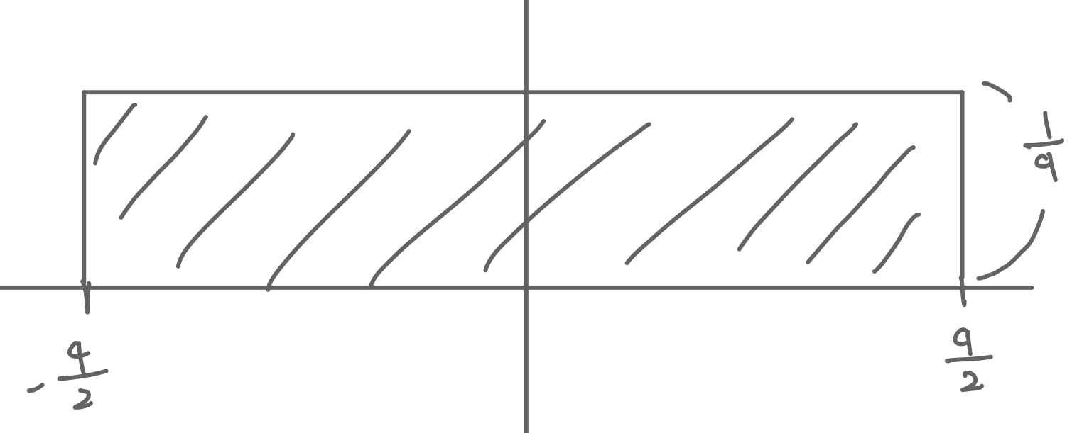
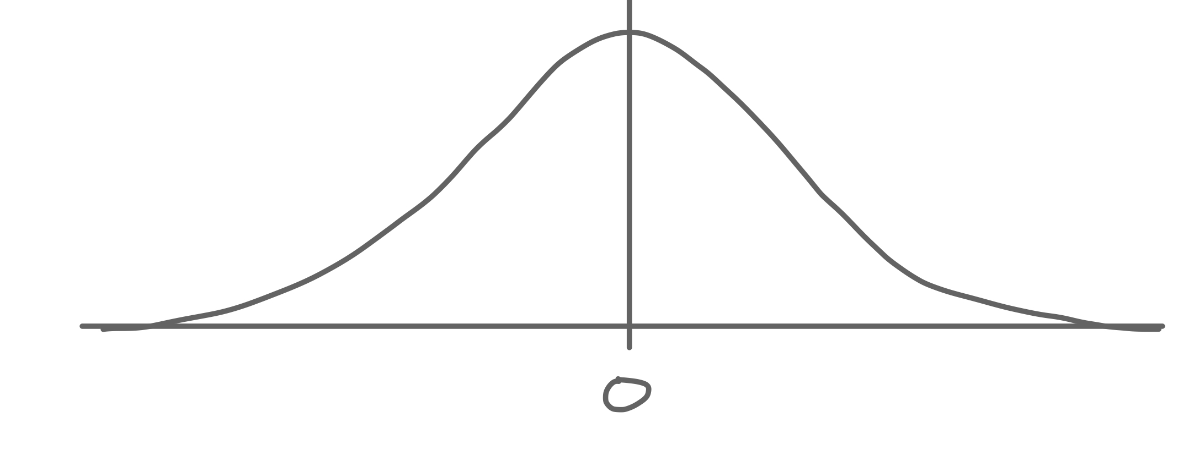

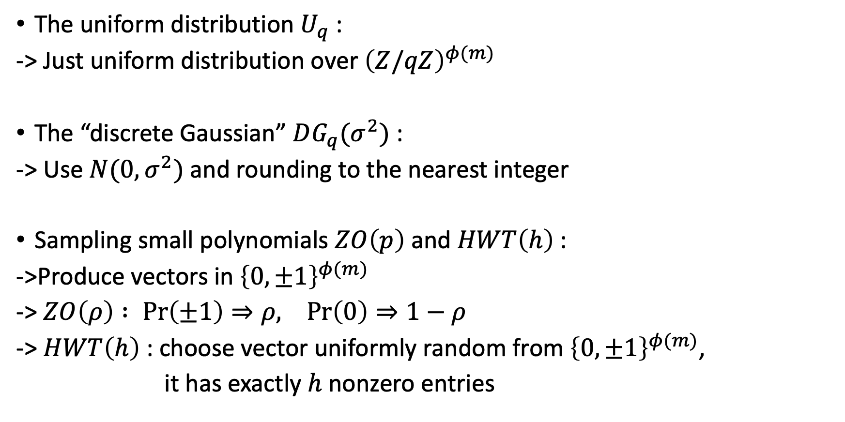
A.4 Sampling From $A_{q}$
The uniform distribution $U_{q}$ :
-> Just uniform distribution over ${\left(Z/qZ\right)}^{φ(m)}$
The “discrete Gaussian” $DG_{q}(σ^{2})$ :
-> Use $N(0,σ^{2})$ and rounding to the nearest integer
Sampling small polynomials $ZO\left(p\right)$ and $HWT\left(h\right)$ :
->Produce vectors in ${\left\{0,±1\right\}}^{φ(m)}$
-> $ZO\left(ρ\right) : Pr\left(±1\right)⇒ρ, \operatorname{Pr}\left(0\right)⇒1−ρ$
-> $HWT\left(h\right)$ : choose vector uniformly random from ${\left\{0,±1\right\}}^{φ(m)}$,
it has exactly $h$ nonzero entries
Notes:
Aq 를 어떤 분포에서 뽑아와서 정한다 그종류는 3가지이다.
균등분포(그냥 상수함수)
정규분포(가우스분포)에서 가장가까운 정수로 추출, 그이후에 mod q 해줌
0,+-1 에서 뽑아서 사용 ZO -> 0이아닌비율, 0인비율 로우로 정함, HWT는 nonzero가 몇번 나올지 정함

Slide 15
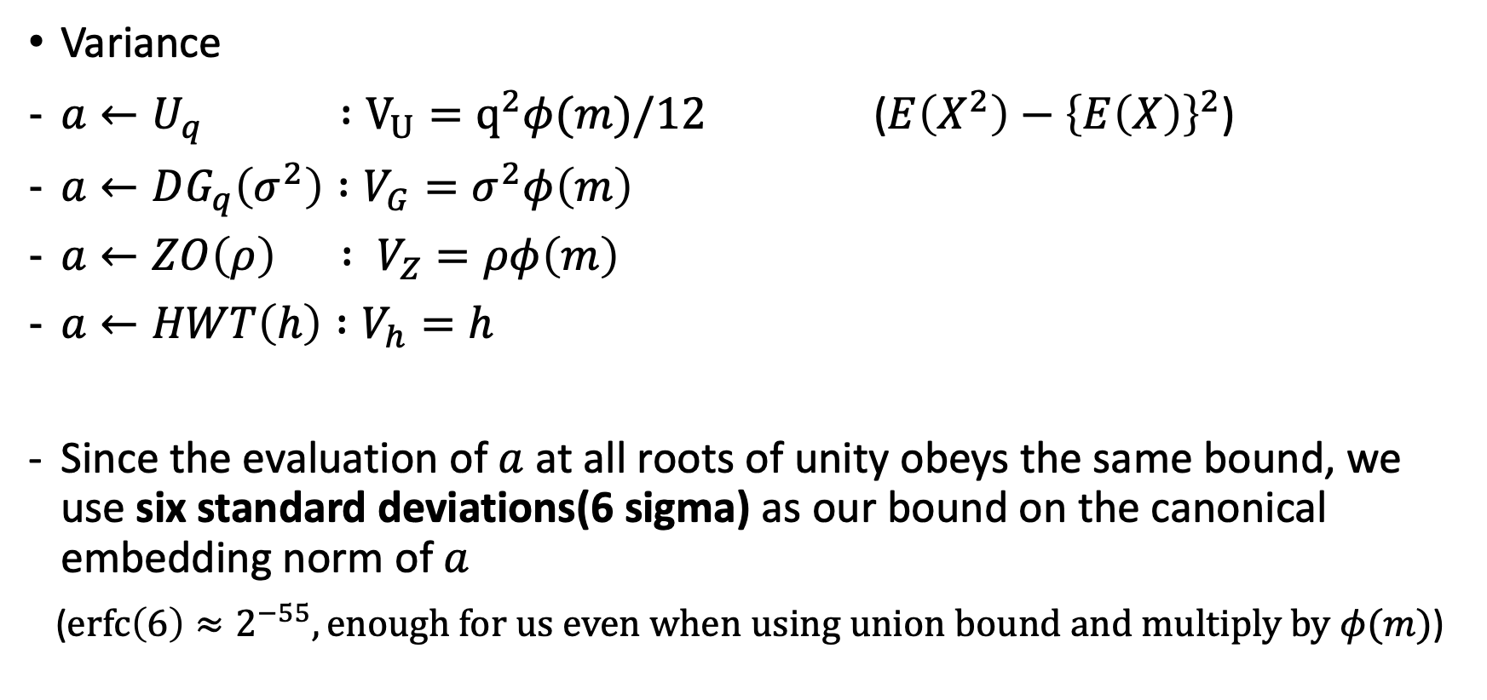
A.5 Canonical embedding norm of random polynomials
Variance
$a←U_{q} :V_{U}=q^{2}φ(m)/12$ ($E\left(X^{2}\right)−{\left\{E\left(X\right)\right\}}^{2}$)
$a←DG_{q}\left(σ^{2}\right) :V_{G}=σ^{2}φ\left(m\right)$
$a←ZO\left(ρ\right) : V_{Z}=ρφ\left(m\right)$
$a←HWT\left(h\right) :V_{h}=h$
Since the evaluation of $a$ at all roots of unity obeys the same bound, we use six standard deviations(6 sigma) as our bound on the canonical embedding norm of $a$
($\operatorname{erfc}\left(6\right)≈2^{−55}, enough for us even when using union bound and multiply by φ(m)$)
Notes:
a in A 에서 a 의 계수를 정할때 어떤 분포에서 따오냐에 따라 분산이 달라짐
6 시그마를 사용하는데 이를 사용하면 너무 큰값(불량값?)을 줄여 보다좋은 a를 뽑을수 있음.
실제로 오차함수 값이 매우 작아, 유니온 바운드(집합 합집합, 확률더하기)나 곱셈을 해도 오차가 작기때문에 문제가 안생긴다.

Slide 16
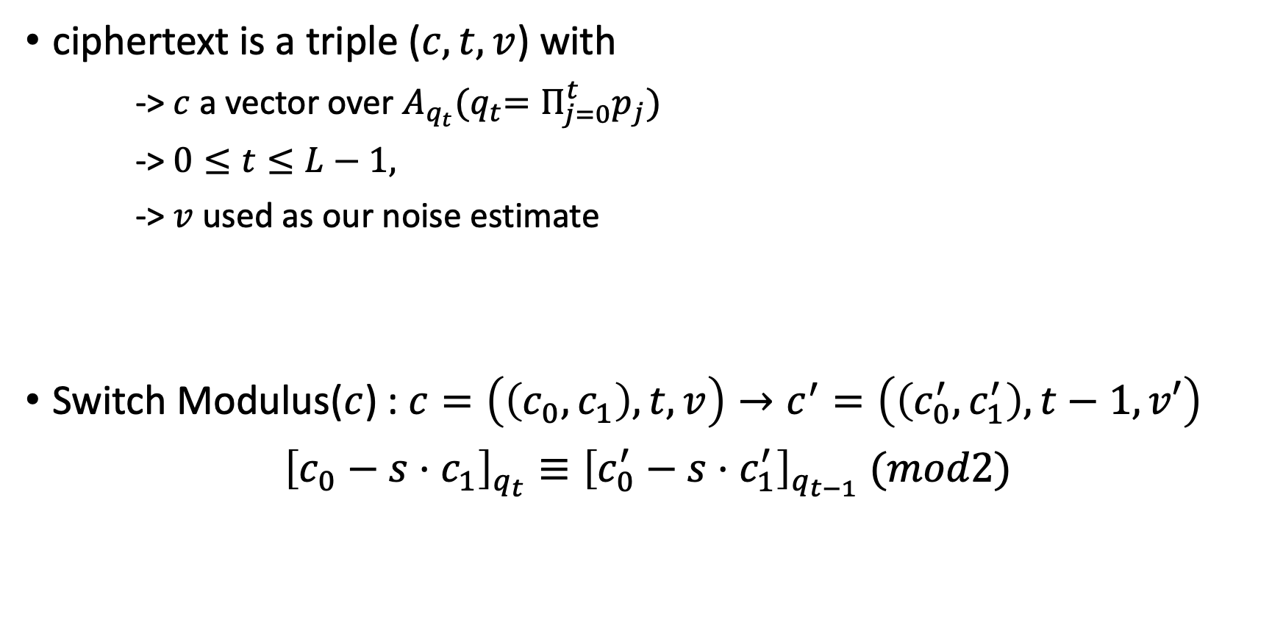
B1. Our Moduli Chain
ciphertext is a triple ($c,t,v$) with
-> $c$a vector over $A_{q_{t}}{(q}_{t}=Π_{j=0}^{t}p_{j})$
-> $0≤t≤L−1,$
-> $v$ used as our noise estimate
Switch Modulus($c$) : $c=\left(\left(c_{0},c_{1}\right),t,v\right)→c^{′}=\left(\left(c_{0}^{′},c_{1}^{′}\right),t−1,v′\right)$
$${\left[c_{0}−s⋅c_{1}\right]}_{q_{t}}≡{\left[c_{0}^{′}−s⋅c_{1}^{′}\right]}_{q_{t−1}} (mod2)$$
Notes:
Switch modulus란 norm의 noise를 줄이는 작업인데, 이렇게 c는 3가지 변수?로 표현할수 있다. Switch modulus 작업을 해주면 이렇게 새로운 값들로 변하는데 이 암호문은 복호화 해도 같은 값을 가진다. 다음장에서 어떤 과정을 거치는지 보자!

Slide 17
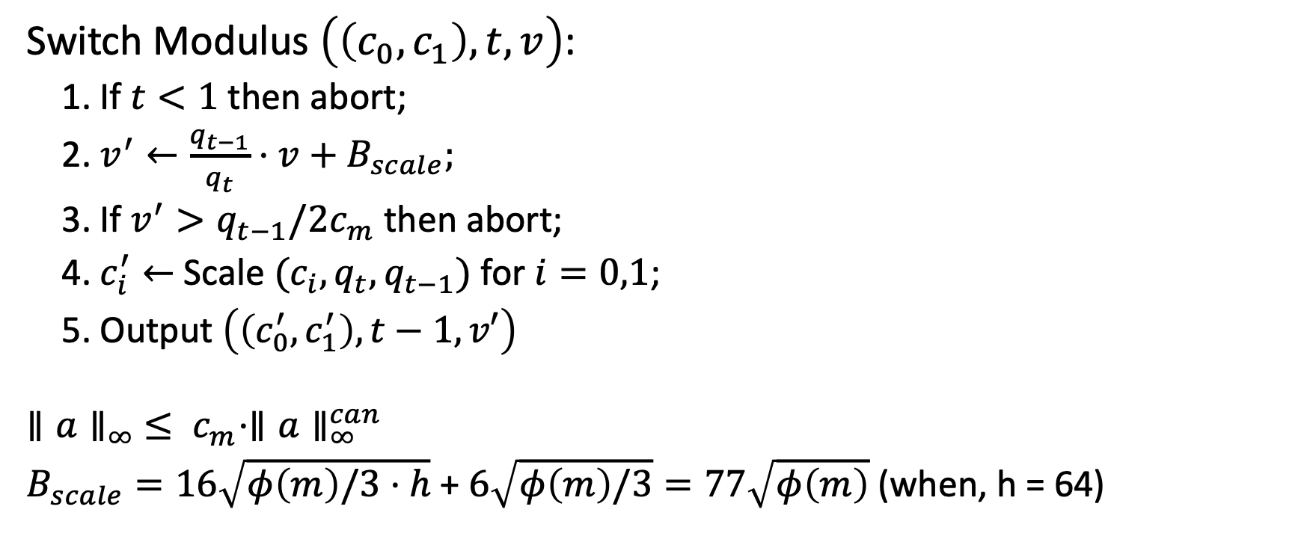
B2. Modulus Switching
Switch Modulus $\left(\left(c_{0},c_{1}\right),t,v\right)$:
1. If $t<1$ then abort;
2. $v^{′}←\frac{q_{t−1}}{q_{t}}⋅v+B_{scale};$
3. If $v^{′}>q_{t−1}/2c_{m}$ then abort;
4. $c_{i}^{′}←$ Scale $(c_{i},q_{t},q_{t−1})$ for $i=0,1$;
5. Output $\left(\left(c_{0}^{′},c_{1}^{′}\right),t−1,v′\right)$
$${∥a∥_{∞} ≤ c}_{m}⋅∥a∥_{∞}^{can}$$
$B_{scale}=16\sqrt{φ\left(m\right)/3⋅h}$ + $6\sqrt{φ\left(m\right)/3}=77\sqrt{φ\left(m\right)}$ (when, h = 64)
Notes:
t < 1 이면 q가 소수의 곱이 아니여서 안된다.
scale을 줄여준다.
다시 올바른것인지 판단한다
벡터 스케일도 다운한다?
상수 cm, Bscale은 아까 A2 에서의 상수 cm과 Bscale은 distribution이랑 뭐랑해서 계산함

Slide 18
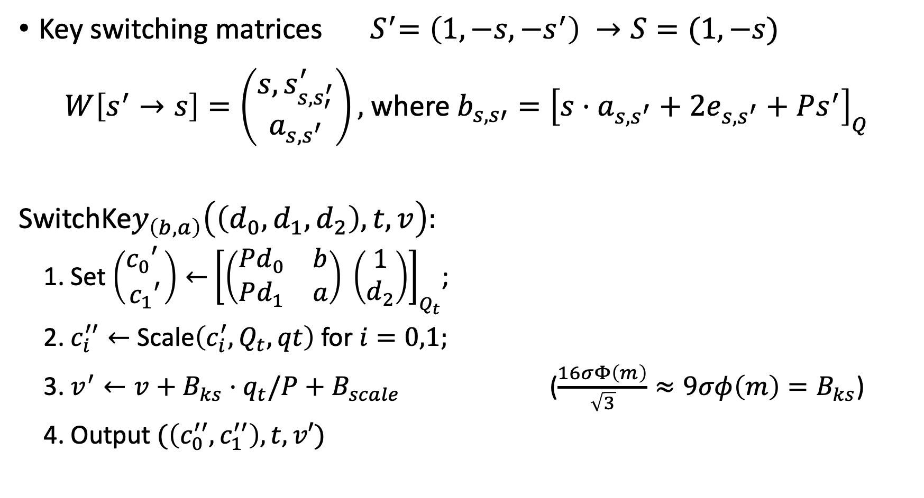
B3. Key Switching
Key switching matrices ${ S}^{′}=\left(1,−s,−s^{′}\right) →S=(1,−s)$
$W\left[s^{′}→s\right]=\left(\begin{matrix}s,s_{s,s_{′}^{′}}^{′} \\ a_{s,s^{′}}\end{matrix}\right),$ where $b_{s,s′}={\left[s⋅a_{s,s^{′}}+2e_{s,s^{′}}+Ps^{′}\right]}_{Q}$
SwitchKe$y_{\left(b,a\right)}\left(\left(d_{0},d_{1},d_{2}\right),t,v\right):$
1. Set $\left(\begin{matrix}c_{0}′ \\ c_{1}′\end{matrix}\right)←$ $\left[\left(\begin{matrix}Pd_{0} & b \\ Pd_{1} & a\end{matrix}\right)\right. {\left.\left(\begin{matrix}1 \\ d_{2}\end{matrix}\right)\right]}_{Q_{t}}$;
2. $c_{i}^{′′}←$ Scale$\left(c_{i}^{′},Q_{t},qt\right)$for $i=0,1;$
3. $v^{′}←v+B_{ks}⋅q_{t}/P+B_{scale}$ ($\frac{16σΦ\left(m\right)}{\sqrt{3}}≈9σφ\left(m\right)=B_{ks}$)
4. Output $(\left(c_{0}^{′′},c_{1}^{′′}\right),t,v′)$
Notes:
실제 key switching 연산
vector scale을 qt 로 다운
Bks와 Bscale로 v’ 업데이트 (Bks값은 가우시안 분포에서 따온것 같다)

Slide 19

$$c_{0}^{′}−s⋅c_{1}^{′}=\left[\left(P⋅d_{0}\right)+d_{2}⋅b_{s,s^{′}}−s⋅\left(\left(P⋅d_{1}\right)+d_{2}⋅a_{s,s^{′}}\right)\right]$$
$$=P⋅\left(d_{0}−s⋅d_{1}−s^{′}d_{2}\right)+2⋅d_{2}⋅e_{s,s′}$$
$${\left[c_{0}^{′}−s⋅c_{1}^{′}\right]}_{Q_{t}}={{\left[P⋅\left(d_{0}−s⋅d_{1}−s^{′}d_{2}\right)+2⋅d_{2}⋅e_{s,s′}\right]}_{Q}}_{t}$$
$$≡{\left[d_{0}−s⋅d_{1}−s^{′}d_{2}\right]}_{Q_{t}} (mod2)$$
Notes:
b = [sa+2e+Ps]에서 dsa가 소거되고 위에처럼 남는다. 그리고 2de는 mod2에서 지워짐.

Slide 20
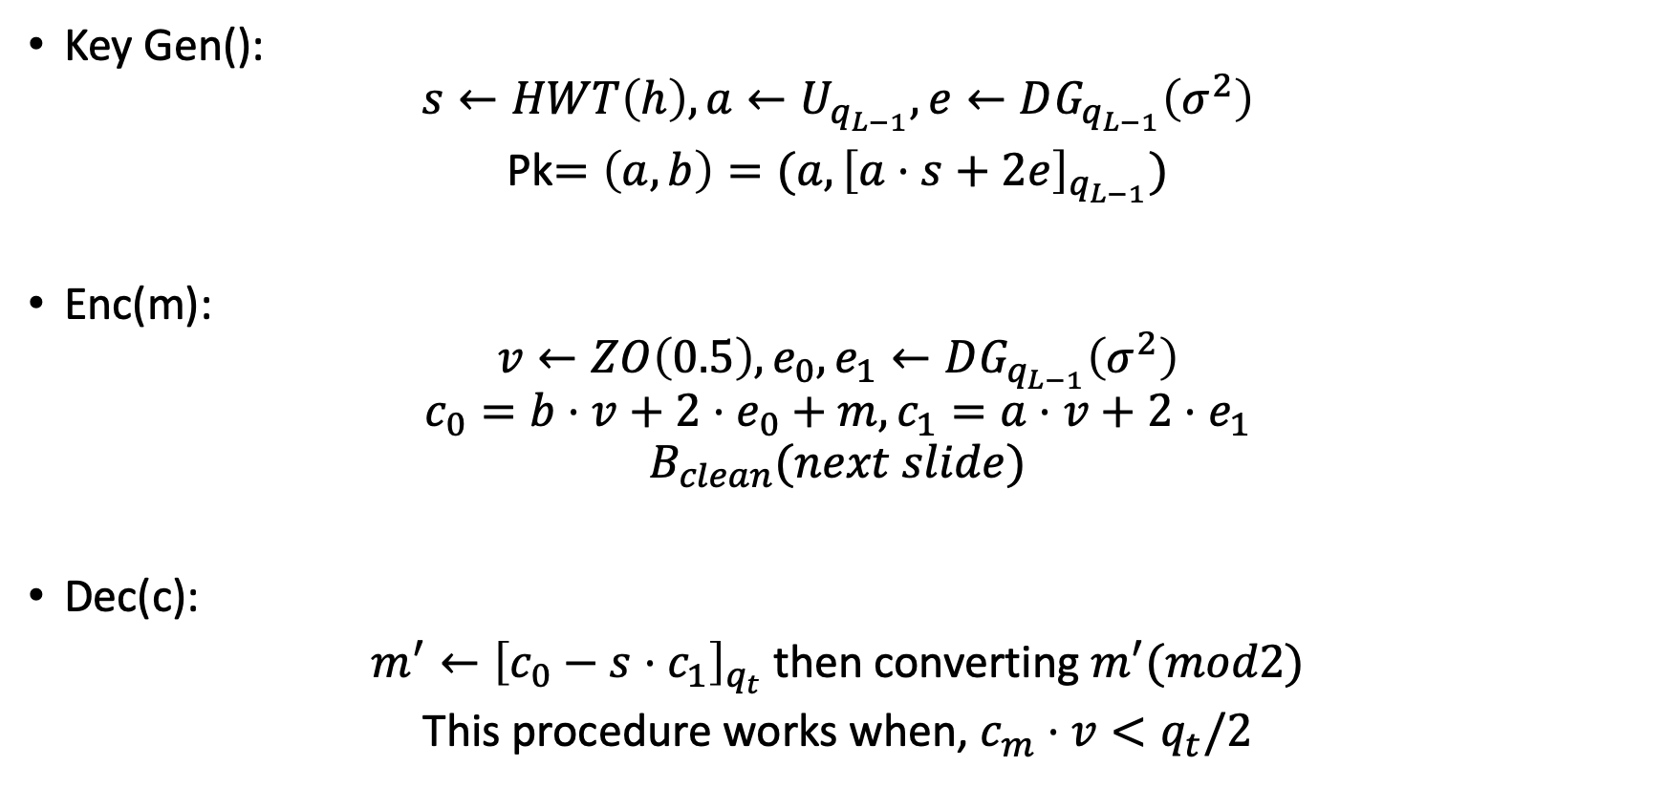
B.4 Key-Generation, Encryption, and Decryption
Key Gen():
$$s←HWT\left(h\right), a←U_{q_{L−1}}, e←DG_{q_{L−1}}\left(σ^{2}\right)$$
Pk$=\left(a,b\right)=(a,{\left[a⋅s+2e\right]}_{q_{L−1}})$
Enc(m):
$$v←ZO\left(0.5\right), e_{0},e_{1}←DG_{q_{L−1}}\left(σ^{2}\right)$$
$$c_{0}=b⋅v+2⋅e_{0}+m, c_{1}=a⋅v+2⋅e_{1}$$
$$B_{clean}(next slide)$$
Dec(c):
$m^{′}←{\left[c_{0}−s⋅c_{1}\right]}_{q_{t}}$then converting $m^{′}(mod2)$
This procedure works when, $c_{m}⋅v<q_{t}/2$
Notes:
Key gen : 비밀키는 HWT 로 h 번 nonzero 등장하게 뽑음. A는 균등분표에서 , e 는 이산가우스분포에서 뽑는다.
Enc : v는 +-1 이 각각 0.25확률로 0이 0.5확률로 뽑고, error는 이산가우스분포에서 뽑는다. 그리고 우리가 알던 방법으로 c0,c1 암호화한다.
Dec: *[1,-s] 해주고, mod로 error를 날려준다. 여기서 cm 과관련된 조건이 붙는다. (왜인지는 모름…)

Slide 21
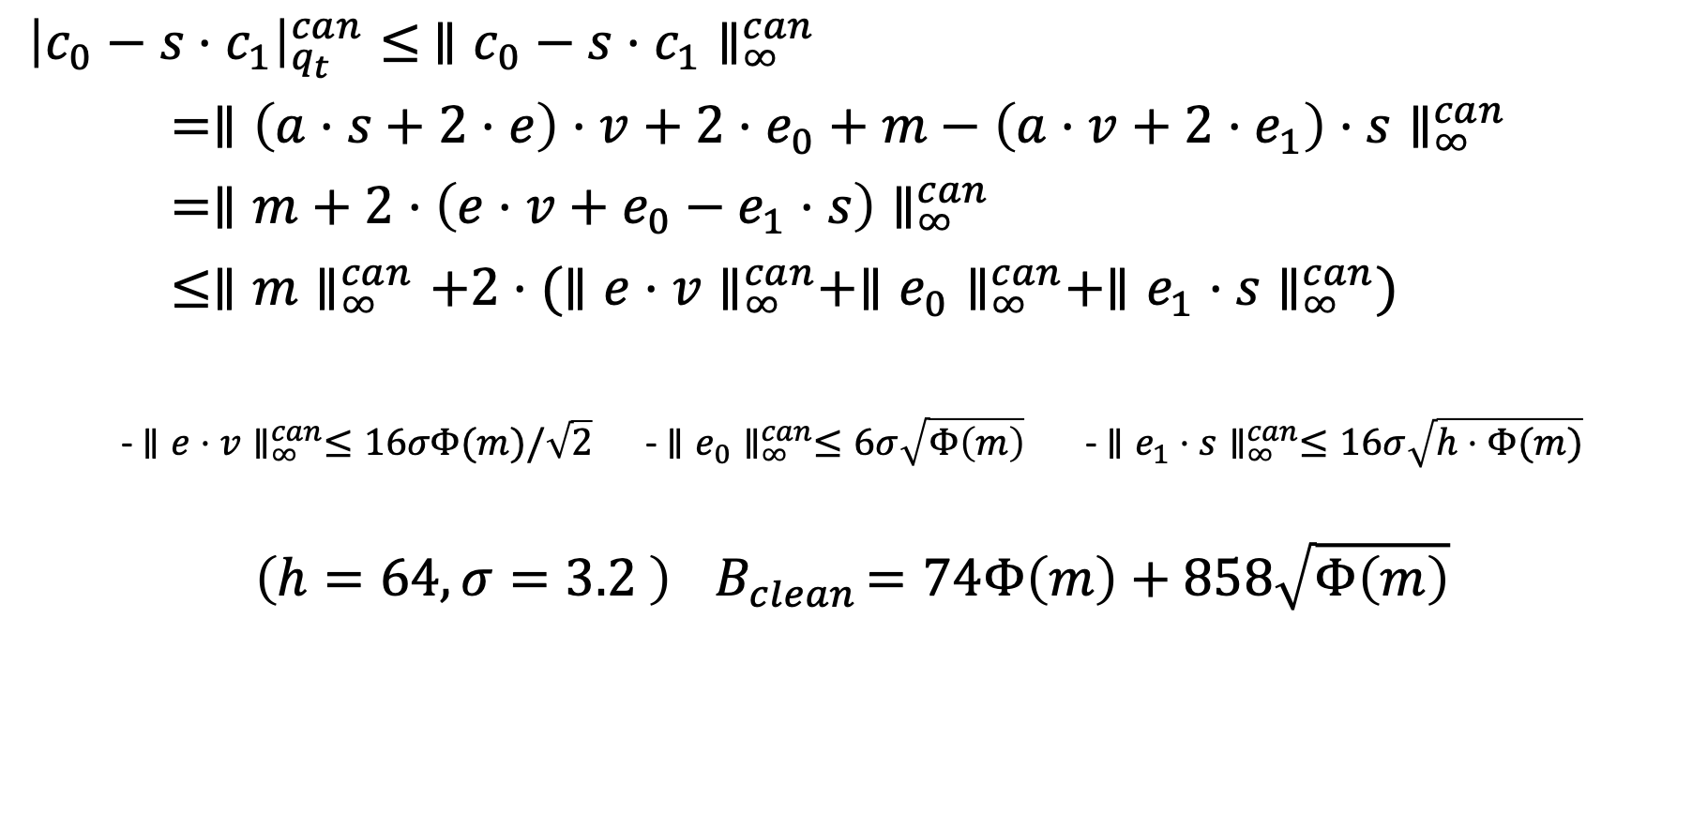
$${\left|c_{0}−s⋅c_{1}\right|}_{q_{t}}^{can}≤ ∥c_{0}−s⋅c_{1}∥_{∞}^{can}$$
$$=∥\left(a⋅s+2⋅e\right)⋅v+2⋅e_{0}+m−\left(a⋅v+2⋅e_{1}\right)⋅s∥_{∞}^{can}$$
$$=∥m+2⋅\left(e⋅v+e_{0}−e_{1}⋅s\right)∥_{∞}^{can}$$
$$≤∥m∥_{∞}^{can}+2⋅(∥e⋅v∥_{∞}^{can}+∥e_{0}∥_{∞}^{can}+∥e_{1}⋅s∥_{∞}^{can})$$
- $∥e⋅v∥_{∞}^{can}≤16σΦ(m)/\sqrt{2}$ - $∥e_{0}∥_{∞}^{can}≤6σ\sqrt{Φ\left(m\right)}$ - $∥e_{1}⋅s∥_{∞}^{can}≤16σ\sqrt{h⋅Φ(m)}$
$$\left(h=64, σ=3.2 \right){ B}_{clean}=74Φ\left(m\right)+858\sqrt{Φ\left(m\right)}$$
Notes:
암호의 노이즈 크기가 크다. 그러면 계산 시작전에 modulus switch를 한다. 그때 B_clean 값이 필요한데, 이 변수값은 이렇게 잡아준다.
결국 복호화 할때는 이런 과정으로 되는데 2(error 들) 이렇게 남는다. 각각을 어떤 분포에서 랜덤값을 뽑았는지를 알고있기때문에, canonical embedding norm으로 표현가능하다.
그래서 각각 변환된 값을 다 더해주면 B_clean 값을 이렇게 잡아주면 된다.

Slide 22
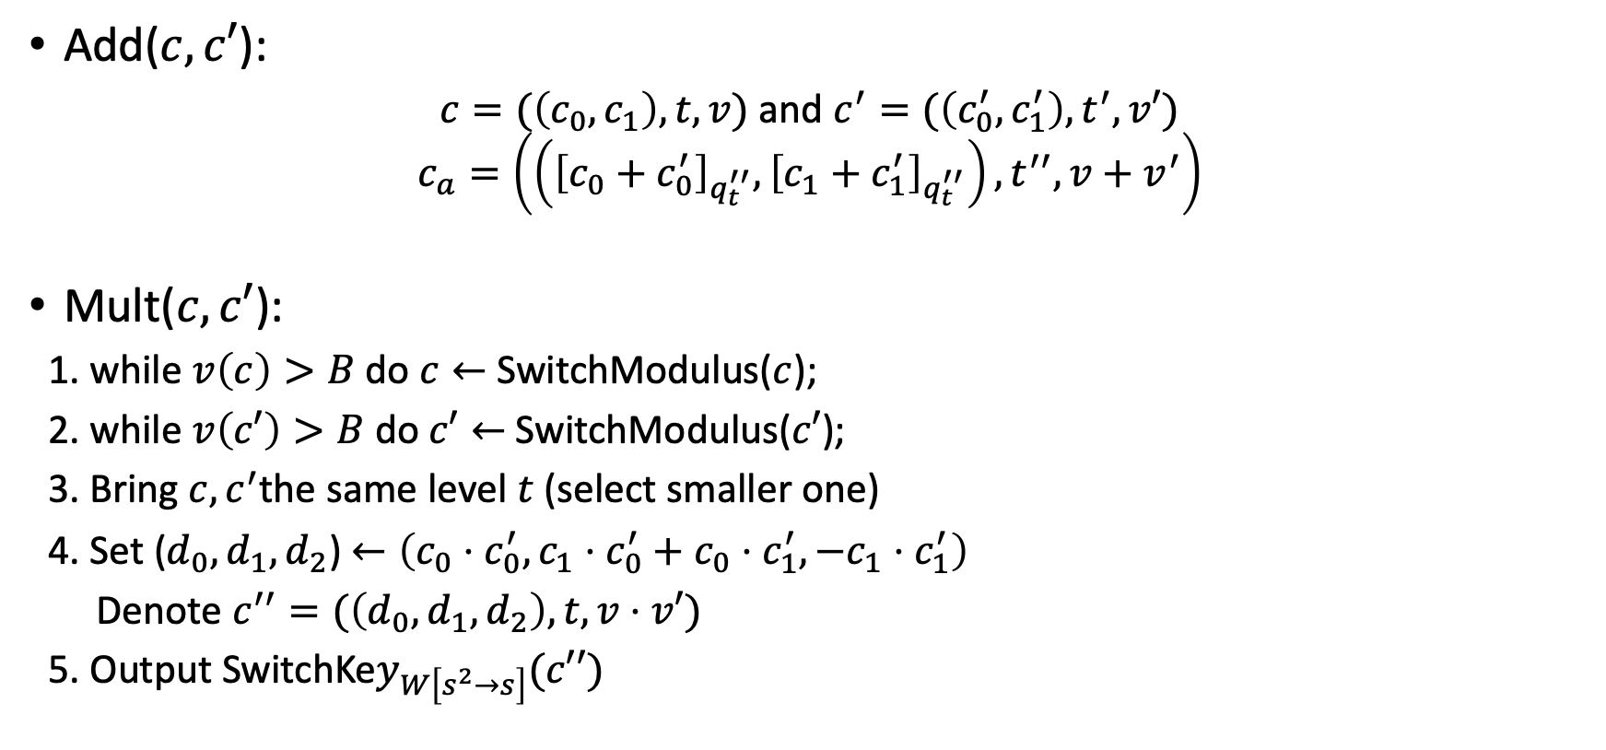
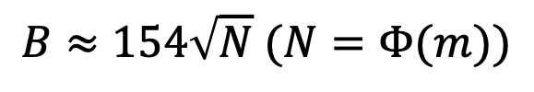
B.5 Homomorphic Operations
Add($c,c′$):
$c=(\left(c_{0},c_{1}\right),t,v)$ and $c^{′}=(\left(c_{0}^{′},c_{1}^{′}\right),t^{′},v′)$
$$c_{a}=\left(\left({\left[c_{0}+c_{0}^{′}\right]}_{q_{t}^{′′}},{\left[c_{1}+c_{1}^{′}\right]}_{q_{t}^{′′}}\right),t^{′′},v+v^{′}\right)$$
Mult($c,c′$):
1. while $v\left(c\right)>B$do $c←$ SwitchModulus($c$);
2. while $v\left(c′\right)>B$do $c′←$ SwitchModulus($c′$);
3. Bring $c,c^{′}$the same level $t$ (select smaller one)
4. Set ($d_{0},d_{1},d_{2}$) $←\left(c_{0}⋅c_{0}^{′}, c_{1}⋅c_{0}^{′}+c_{0}⋅c_{1}^{′}, −c_{1}⋅c_{1}^{′}\right)$
Denote $c^{′′}=(\left(d_{0},d_{1},d_{2}\right),t,v⋅v′)$
5. Output SwitchKe$y_{W\left[s^{2}→s\right]}(c′′)$
$$B≈154\sqrt{N} (N=Φ(m))$$
Notes:
Add : 암호문은 c = ((c0,c1),t,v) 이렇게 있다. 각각 더해주면 되지만, t(레벨은 큰값을 작은값으로 바꿔 두개값이 같게한다.) 단 노이즈 크기가 두 모듈중 작으면 작동가능하고 안되면, 모듈스위치 작업으로 감소시켜야함.
Mult :
v(c) c의 noise 값이 B보다 작아질때까지 SwitchModulus작업을 해준다. B는 C에서 설명하는 노이즈크기 기준값? 인데 (154루트엔 정도이다.) (항상 곱셈전에는 모듈러스 스위칭작업 해야함)
두번쨰 암호문도 마찬가지
세번쨰는 같은 레벨 t로 맞춰준다
네번쨰는 각각 원소끼리 곱해준다
다섯번째는 다시 노말한 암호문?으로 전환한다.

Slide 23
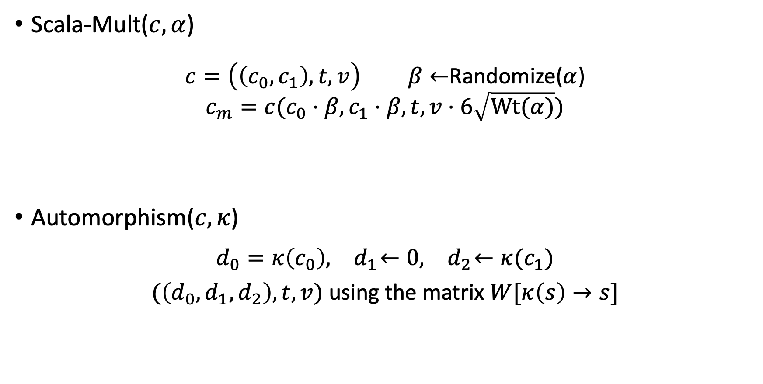
Scala-Mult($c,α$)
$c=\left(\left(c_{0},c_{1}\right),t,v\right) β←$Randomize($α$)
$$c_{m}=c(c_{0}⋅β,c_{1}⋅β,t,v⋅6\sqrt{Wt(α)})$$
Automorphism($c,κ$)
$$d_{0}=κ\left(c_{0}\right), { d}_{1}←0, { d}_{2}←κ(c_{1})$$
$(\left(d_{0},d_{1},d_{2}\right),t,v)$ using the matrix $W[κ\left(s\right)→s]$
Notes:
상수 알파곱. 알파를 랜덤화한값 베타를 각각 c0,c1에 곱한다. 그리고 canonical embedded norm 베타값 b_infty^can 이 6루트{Wt(a)} 임으로 v 값도 달라진다.
자기동형사상
갈루아군의 원소인 카파? 를 이용해서 자기동형사상 이용해서 평문을 뭔가 효율적으로 변환해줌

Slide 24
Q.
Bound 의미 : Noise is bounded by v. 에서
Root of unity 실수 복소수?
embedded norm 이 계수의 최댓값인지, 최솟값을 선정하는데, 방정식은 근을 구할때쓰는데, 그것이 근을 알고 이식을 적용해서 a’인것을 한것인가!?
Encoding이랑 메시지 패킹이랑 같은뜻인가요?!
Standard binary encoding for the coefficient representation , double CRT for the evaluation representation
Notes:
Noise < v 로 노이즈는 v보다 작다는것을 보장한다. 예측할수 없으니 그렇게 하는것! 연산을하면 연산에따라 v가 변함!
Root of unity는 허수를 포함한것이다
Embedded norm은 식의 계수중 가장 큰값
오키이
Encoding(1개 혹은 여러개) ~~= 메시지 패킹(여러개를 한번에 페어로 하여 처리속도 빠르게)

Slide 25
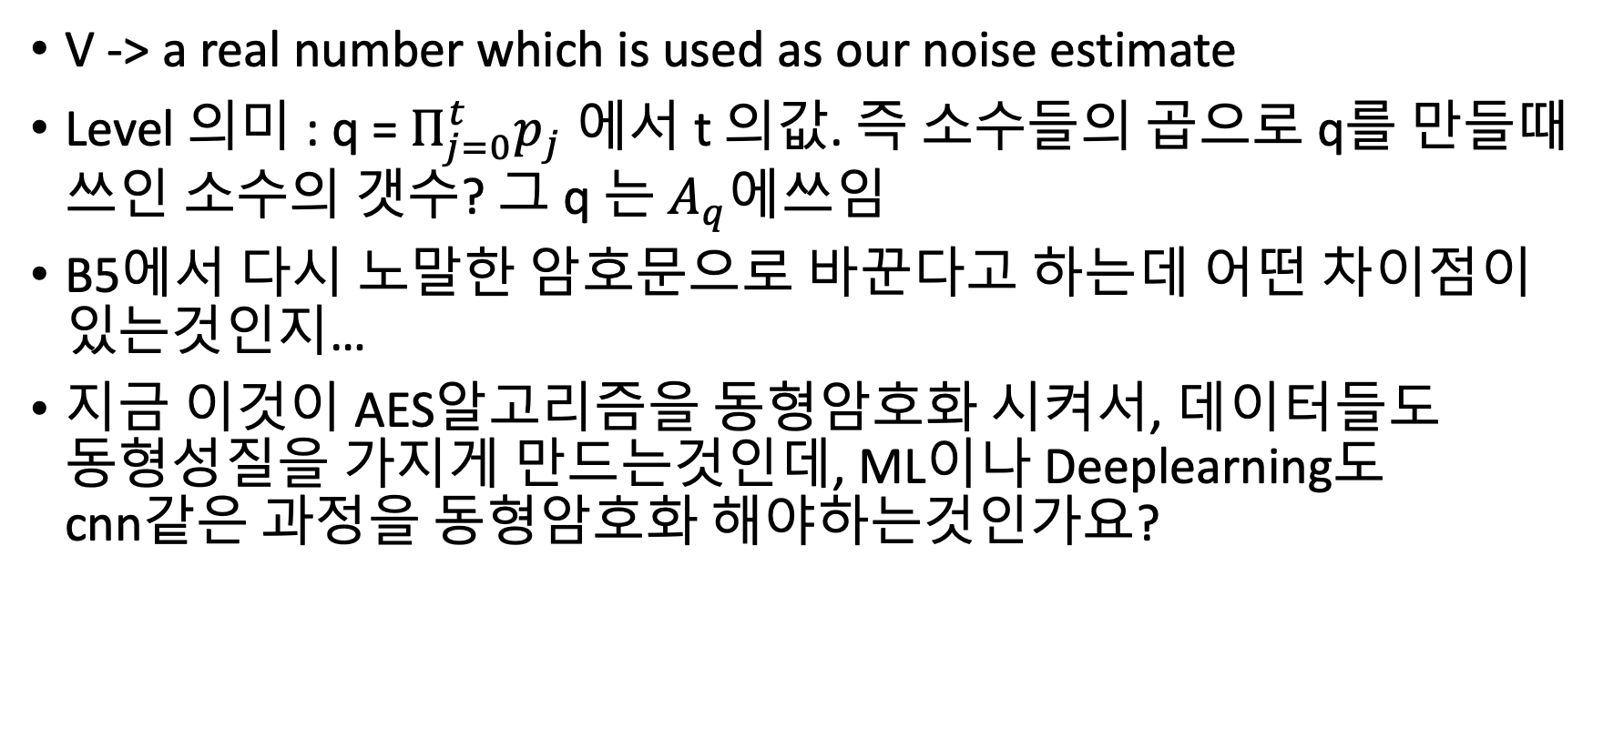
Q.
V -> a real number which is used as our noise estimate
Level 의미 : q = $Π_{j=0}^{t}p_{j}$ 에서 t 의값. 즉 소수들의 곱으로 q를 만들때 쓰인 소수의 갯수? 그 q 는 $A_{q}에쓰임$
B5에서 다시 노말한 암호문으로 바꾼다고 하는데 어떤 차이점이 있는것인지…
지금 이것이 AES알고리즘을 동형암호화 시켜서, 데이터들도 동형성질을 가지게 만드는것인데, ML이나 Deeplearning도 cnn같은 과정을 동형암호화 해야하는것인가요?
Notes:
1. V 는 앞에서 설명되어 있음! Noise < v로 노이즈 최대크기 제한하여 크기 가늠할수 있따.
2. Level의 의미는 내가 생각한것이 맞음
3.
4. 맞음! 이논문의 의미는 aes에 동형암호를 적용했는데, 그냥 유명하고 잘 쓰고 꽤나 복잡하다보니 타켓팅이 된것, 그과정에서 여러 새로운 정의들을 도입하고, level, norm 등등 그것이 발전에 기여함. Ml이나 cnn도 그 알고리즘을 동형암호화 처리를 거쳐야함!

